Slide 1
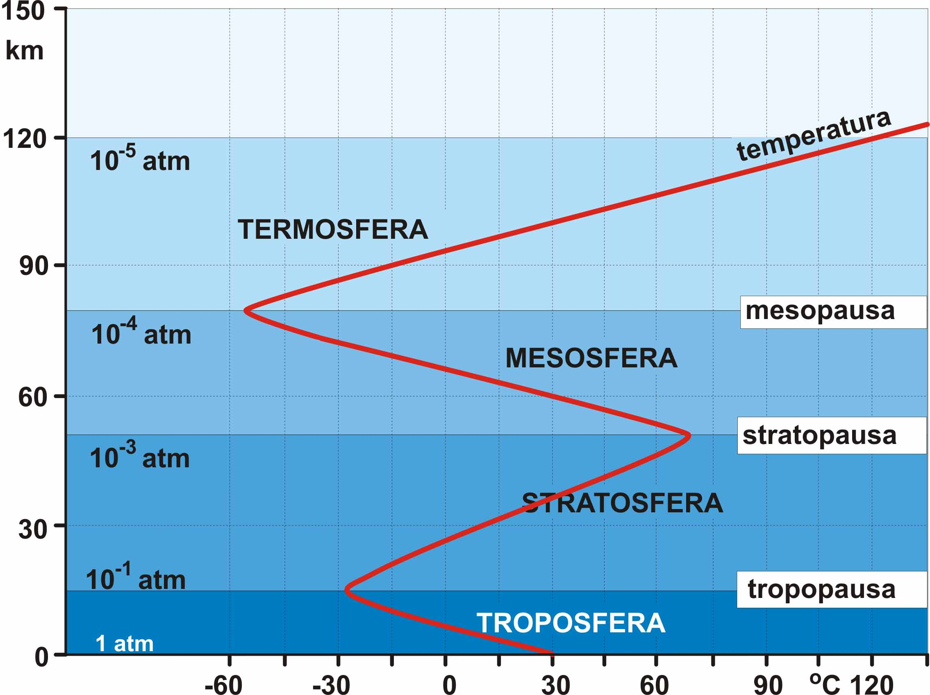
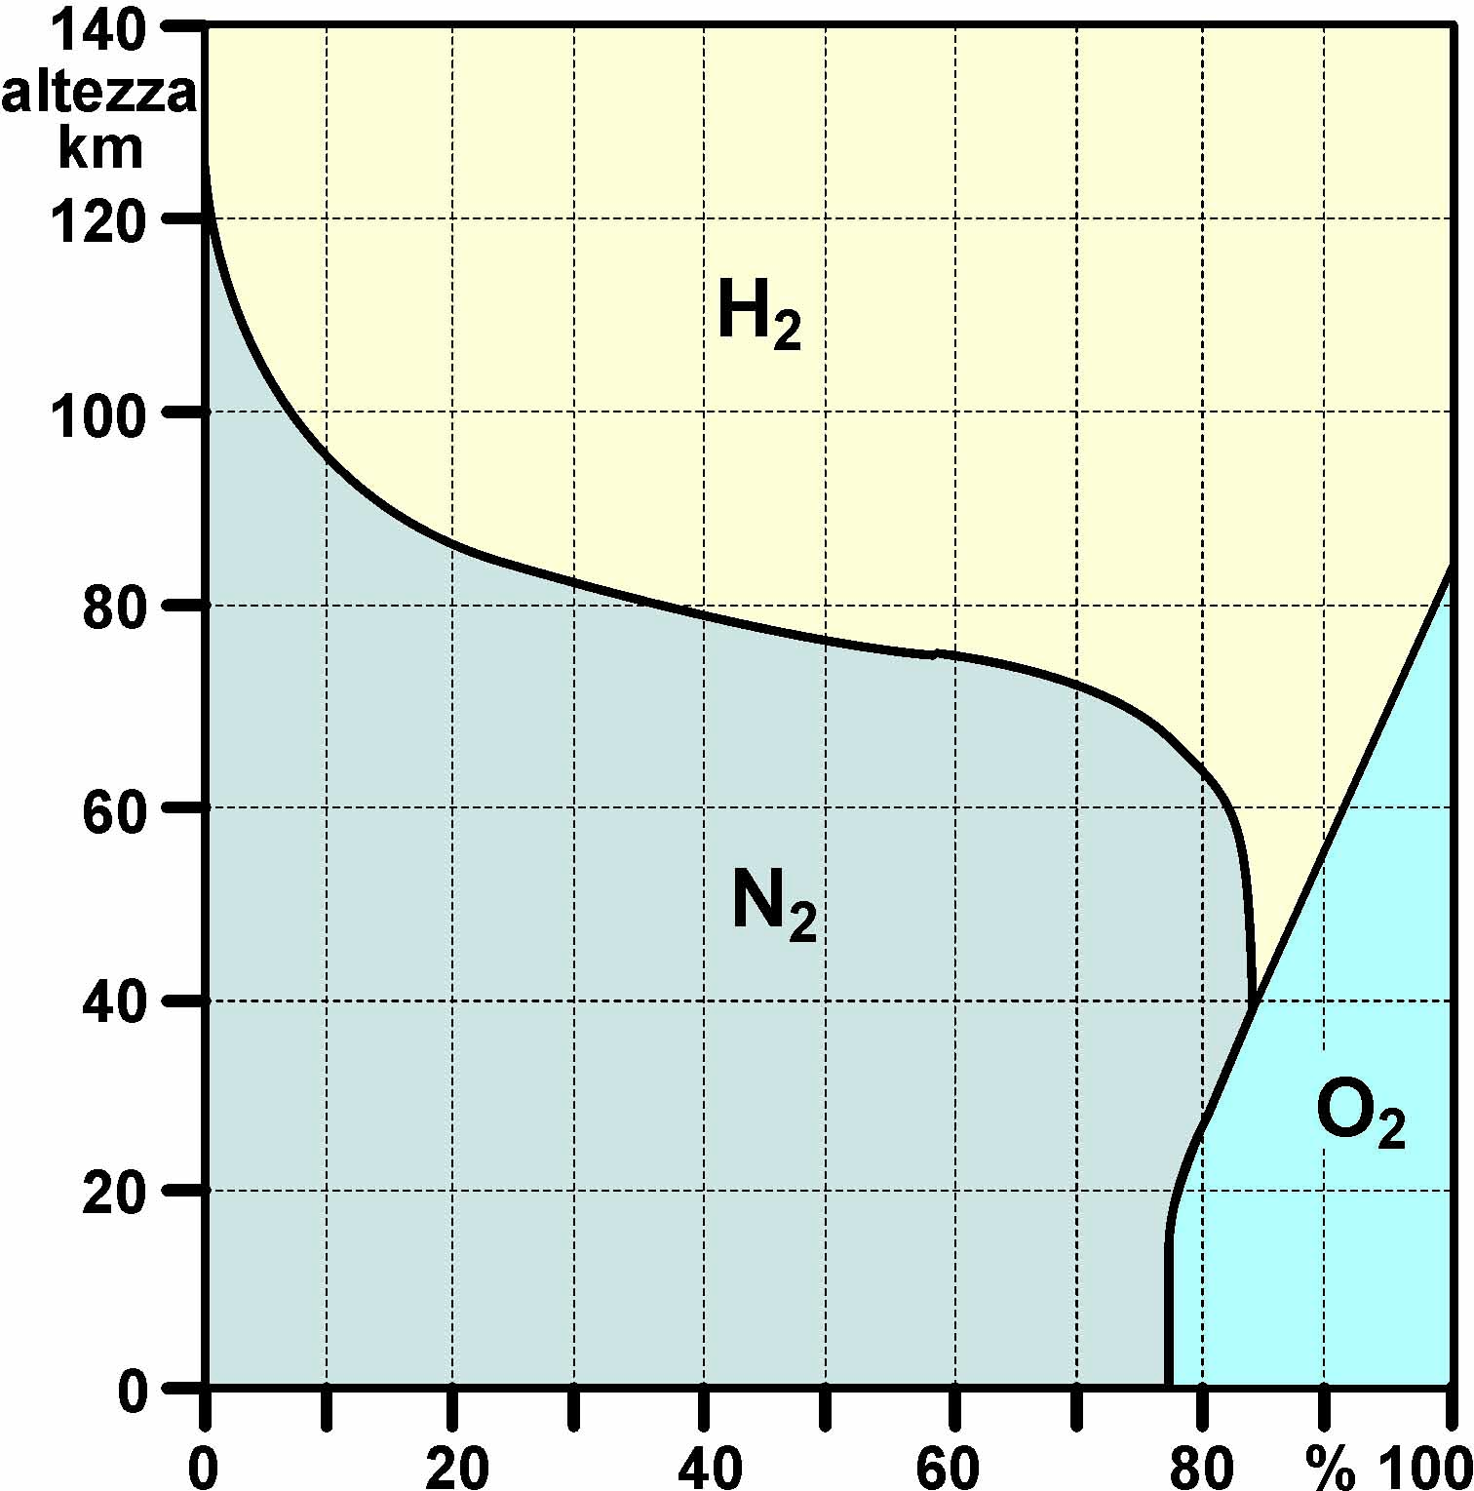
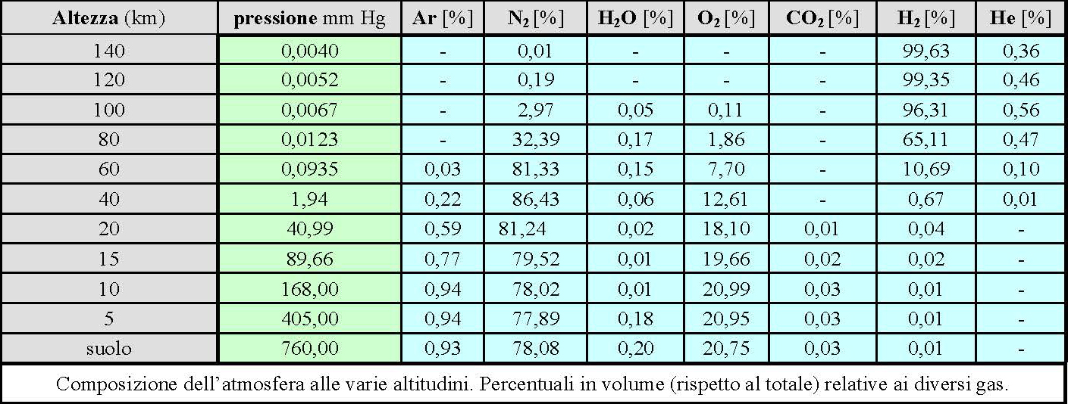
Composizione e stratificazione dell’atmosfera
La troposfera è la più vicina alla super-ficie terrestre. Pres-so il suolo la tempe-ratura media è ~ 15 °C, variabile durante il giorno, a seconda della copertura nu-volosa, delle aree geografiche, della stagione. Il gradiente termico vale media-mente - 0,6 °C/100 m s.l.m.: a 11.000 m di altezza, alle me-
die latitudini, la temperatura è intorno a - 55 °C. Questo limite è la tropopausa, che separa la troposfera dalla zona sovrastante. Nella troposfera si svolgono quasi tutti fenomeni meteo e comprende i 3/4 della massa di tutta l’atmosfera e quasi tutta l’acqua terrestre allo stato gassoso. I meteorologi in passato ritenevano che le condizioni
degli strati sovrastanti non con-dizionassero gli eventi meteo al suolo. In realtà anche nella tropopausa si verificano feno-meni che influiscono su quelli della troposfera. La tropopausa è più alta in estate che in inver-no; ai poli si trova mediamente a 8 km di altitudine (con T prossima a - 45 °C), all’equa-tore è più alta, fino a 18 km (con T prossima a - 80 °C).

Slide 2
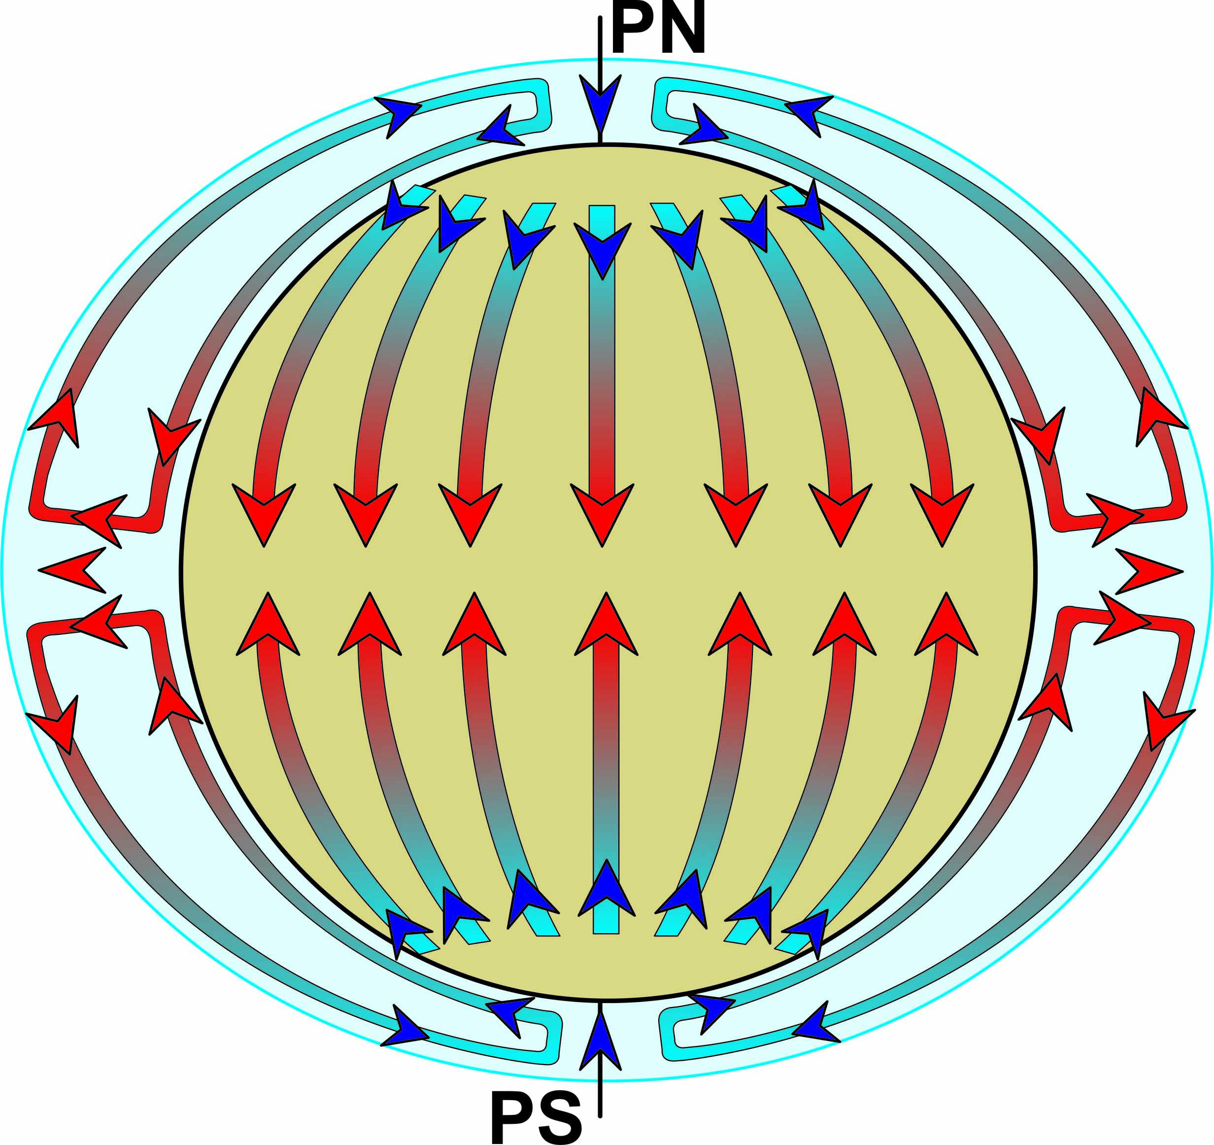
Impostiamo un primo modello, molto, molto semplificato.
Modello semplificato di celle con-vettive nell’atmosfera. La Terra è immaginata con una superficie liscia (senza catene montuose) e omo-genea (come un unico oceano con profondità costante) ed immobile nello spazio, intorno alla quale orbita il Sole.
In corrispondenza delle basse latitu-dini si trova la sorgente calda, men-tre ai poli si trovano le sorgenti fred-de. Presso l’equatore l’aria si scalda, si espande e diventa più leggera (bassa pressione); sale in quota, do-ve trova la tropopausa, costretta quindi ad orientarsi verso le latitudini maggiori in quota, raffreddandosi, fino ad arrivare ai poli dove, più pe-sante si comprime verso il basso (al-ta pressione). Dai poli migra poi ver-so l’equatore mantenendosi a bassa quota ed intanto riscaldandosi.
Le frecce azzurre indicano l’aria fredda. Le frecce rosse l’aria calda. Nella figura lo spessore della troposfera è fortemente esagerato. Nella realtà essa può essere paragonata ad una pellicola di vernice su una sfera di due metri di diametro.

Slide 3
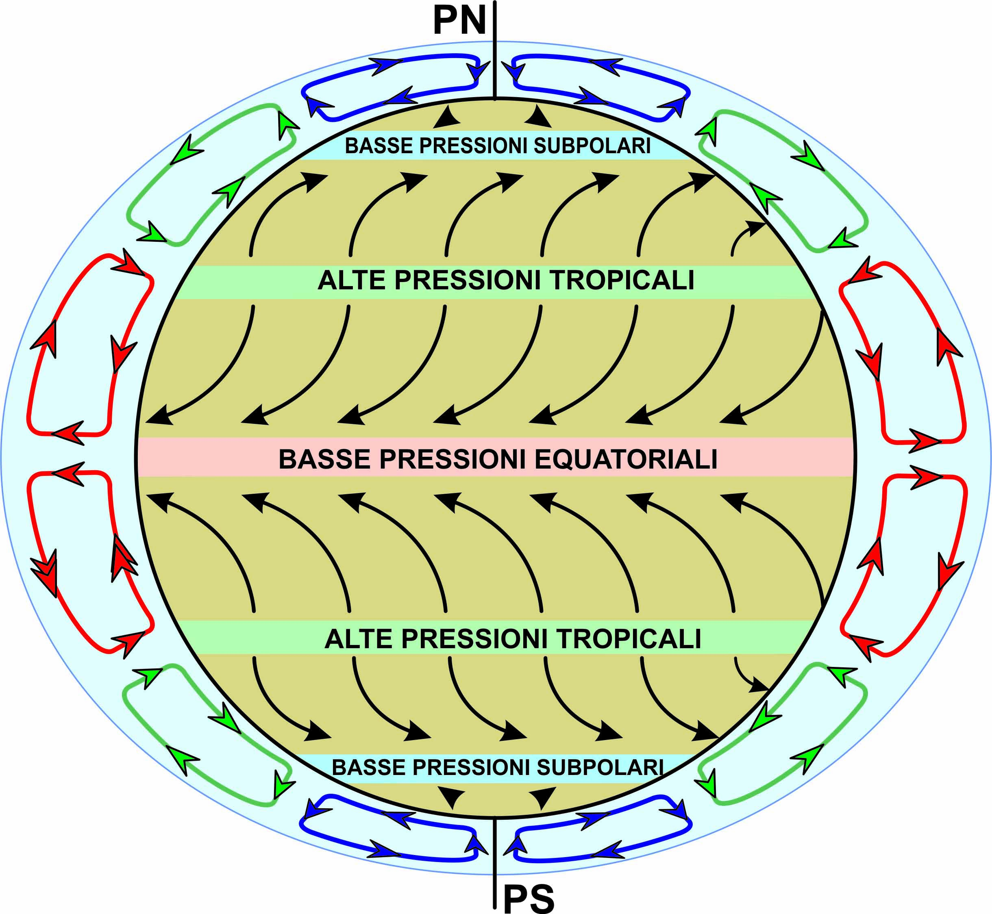
Ma la Terra ruota su stessa: accelerazione di Coriolis (forte immaginazione)
Circolazione generale dell’atmosfera. Modello ancora sem-plificato: tiene conto della rotazione terrestre, ma non consi-dera la diversa distribuzione delle terre emerse e dei mari. È più vicino alla realtà rispetto a quanto rappresentato imma-ginando la Terra immobile. Per ogni emisfero sono presenti tre celle convettive principali anziché una sola. PERCHÈ?
L’aria, più fredda e più pesante, si sposta da Nord a Sud spinta da un gradiente di pressione da un’area anticiclonica verso una de-pressione a sostituire l’aria più calda e più leggera che sale in quota. Quell’aria si trova originariamente ad una elevata latitudi-ne: possiede una bassa velocità periferica; muovendosi verso Sud, sorvola porzioni del globo con velocità periferiche maggiori. L’aria mantiene la sua velocità periferica iniziale; ad un osservato-re esterno (es. da una navicella spaziale) apparirà muoversi di moto quasi rettilineo con la Terra che ruota al di sotto; ad un os-servatore, vincolato sulla superficie, apparirà muoversi deviando verso Ovest (il Sole sorge a oriente e tramonta ad occidente; la Terra ruota da Ovest vero Est). È come se l’aria “rimanesse indie-tro”, ad Ovest, man mano che, scendendo verso l’equatore, “sor-vola” territori che viaggiano più velocemente verso Est. L’aria de-
via verso destra nell’emisfero Nord e verso sinistra nell’emisfero Sud rispetto al verso di percorrenza dall’anticiclone alla depressione.
Consideriamo l’aria che si trova in quota all’altezza dell’equatore e che si muove verso Nord nella parte superiore della cella con-vettiva. Essa possiede elevata velocità periferica, si muove verso Nord sempre più velocemente rispetto ai territori che man ma-no “sorvola”, dato che essi progrediscono con una velocità periferica progressivamente minore all’aumentare della latitudine. An-che in questo caso, per un osservatore sulla Terra, l’aria subisce una deviazione verso destra rispetto al verso di percorrenza.
L’aria si muove secondo un gradiente barico (di diminuzione di pressione), inizialmente lungo una direzione che va da un antici-clone a una depressione, subendo poi una “apparente” deviazione verso destra; ma all’osservatore sulla Terra appare come un reale cambiamento della direzione di spostamento dell’aria, determinato da una apparente forza deviatrice terrestre, detta forza geostrofica. Ma se si ammette l’esistenza di tale forza e se si ammetta che l’aria si muove cambiando direzione e verso di per-correnza, allora dobbiamo ammettere la conseguenza esistenza (seppure apparente) di una accelerazione, detta accelerazione di Coriolis (fisico francese; 1792 ÷ 1843).

Slide 4
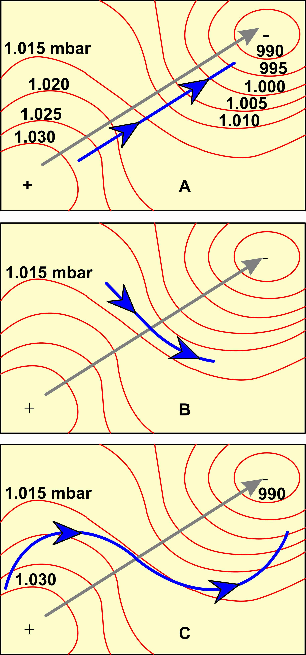
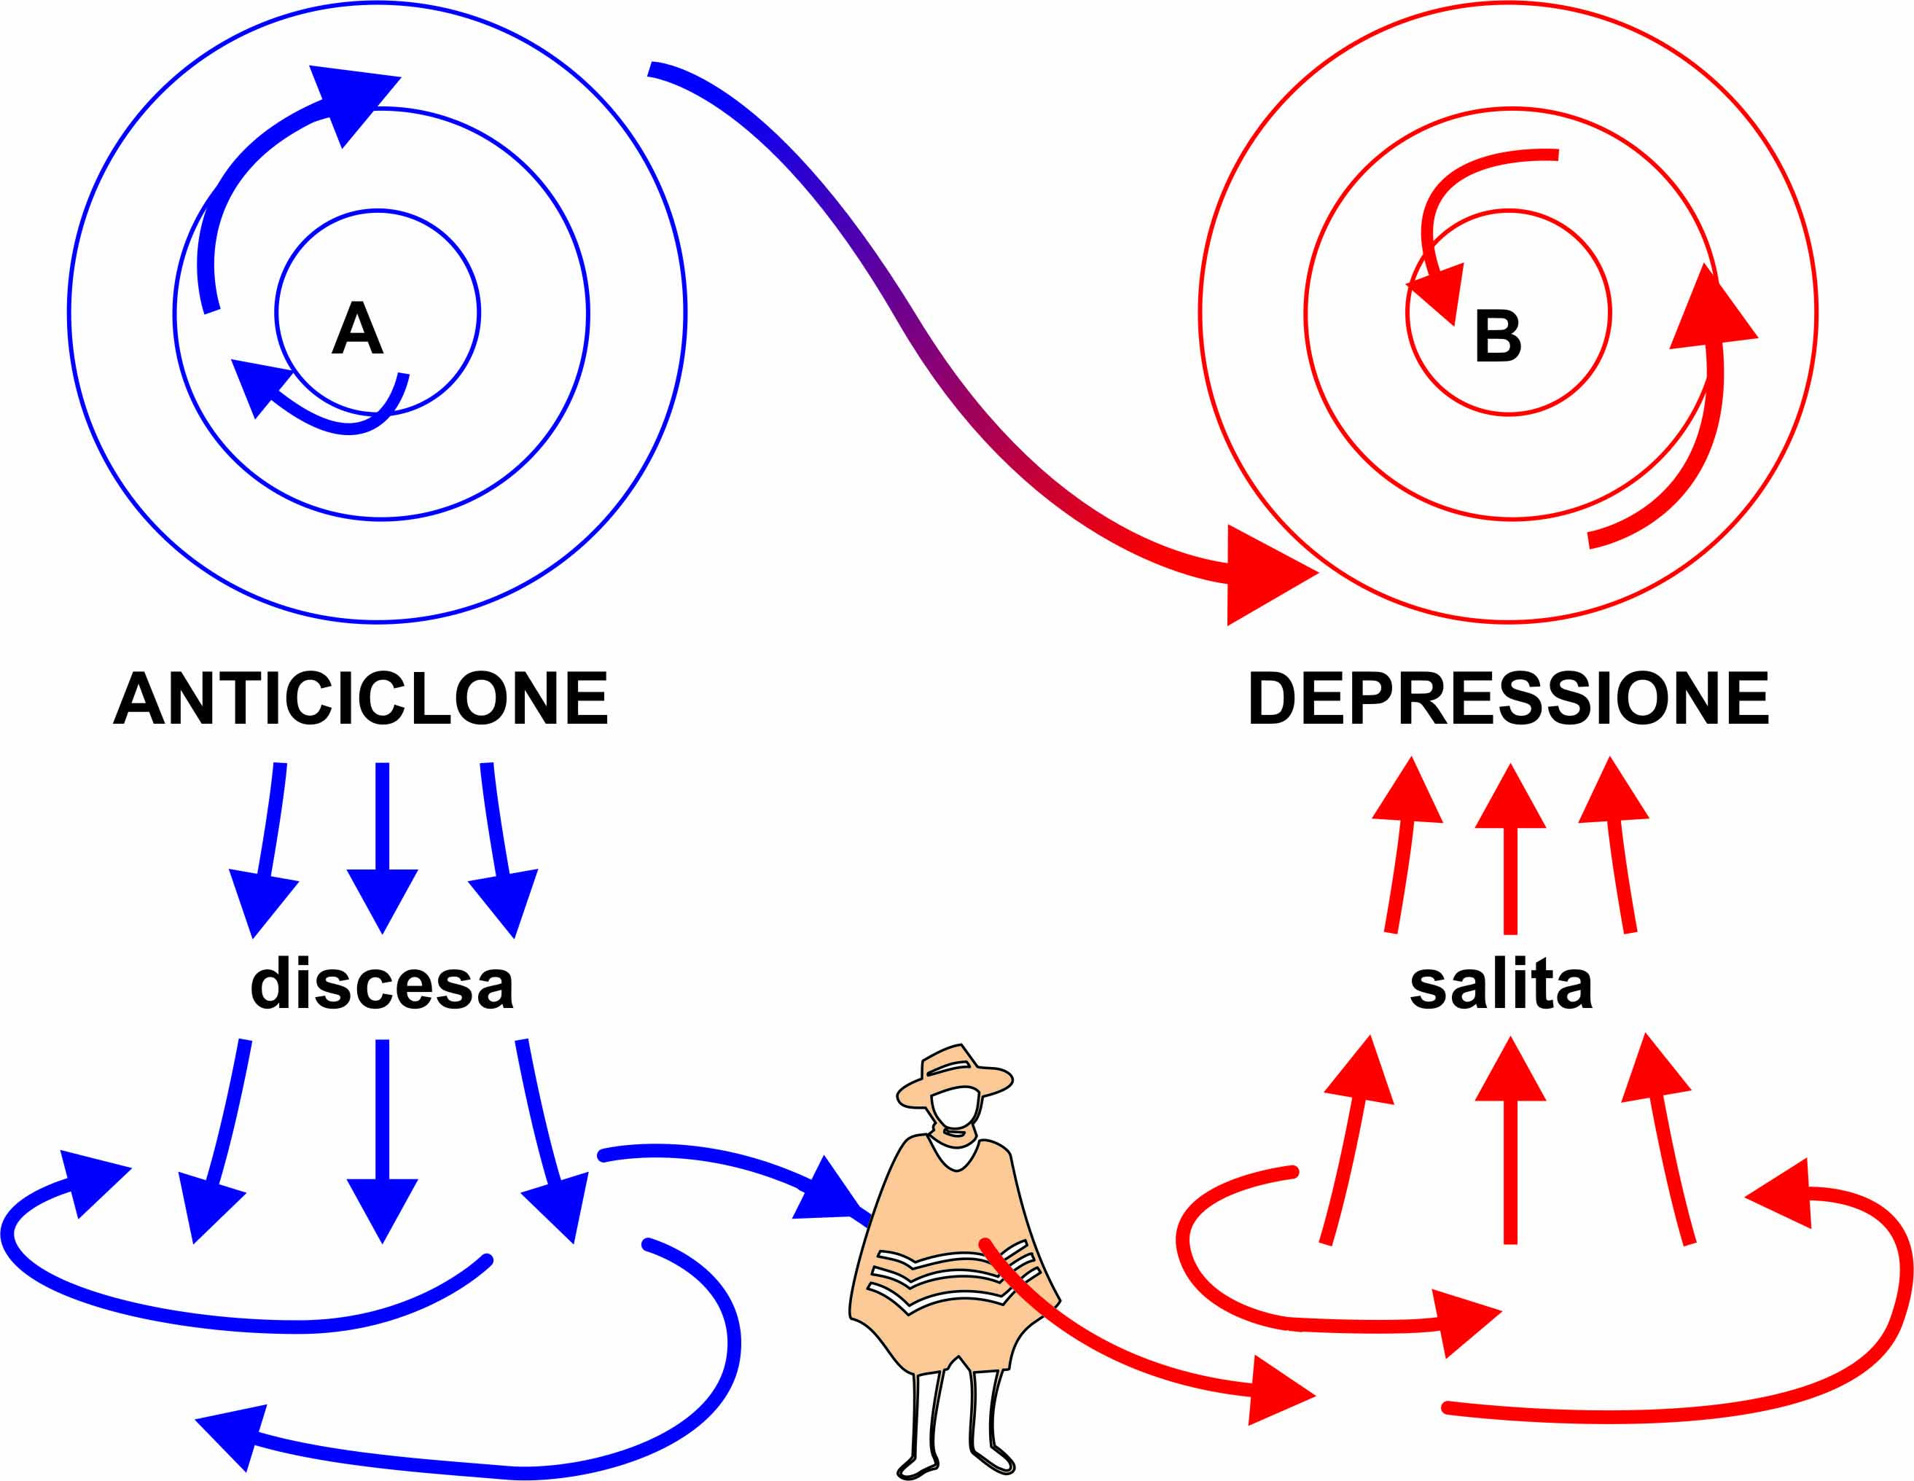
L’aria si muove come risultante di: gradiente barico + forza geostrofica
La pressione cambia, più o meno rapidamente a seconda della distanza fra le isobare, se queste vengono tagliate lungo una direzione ad esse perpendicolare. Lungo tale direzione l’aria tende a spostarsi da un antici-clone ad una depressio-ne. Ma per effetto della forza geostrofica il vento, nell’emisfero boreale, si sposta a destra e se il
percorso è sufficientemente lungo, la direzione del vento finisce col diventare parallela alle isobare con velocità che dipende dal gradiente barico (venti tanto più intensi quanto più le isobare sono ravvicinate).
Negli strati bassi dell’atmosfera l’aria fredda scende come una spirale che ruota in senso orario comprimendosi al suolo (alta pressione) per “allargandosi” verso la periferia. Quell’aria viene come “risucchiata” dall’area di bassa pressione a sostituire quella calda e leggera che sale come un vortice ruotando in senso antiorario.
Da quanto finora espresso è possibile enunciare la legge di Buys Ballot (fisico olandese; 1817 ÷ 1890): nel nostro emisfero, volgendo le spalle al vento, si ha la bassa pressione davanti a sinistra e l’alta pressione indietro a destra e viceversa nell’emisfero australe.

Slide 5
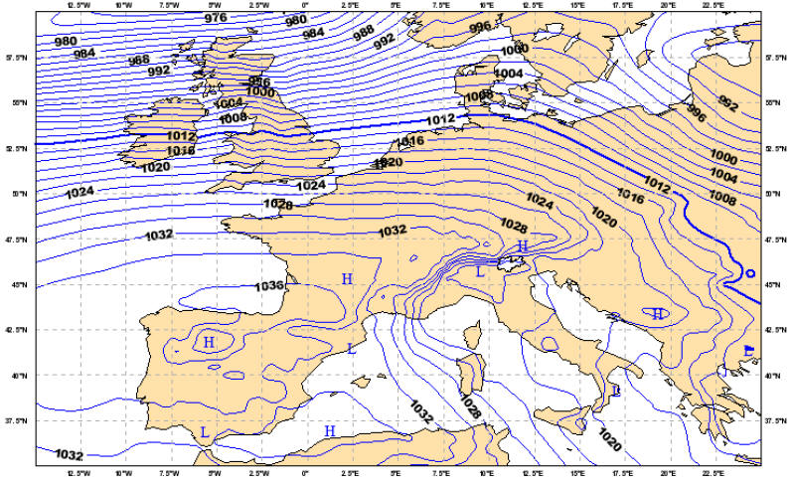
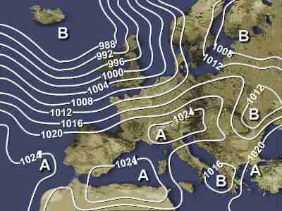
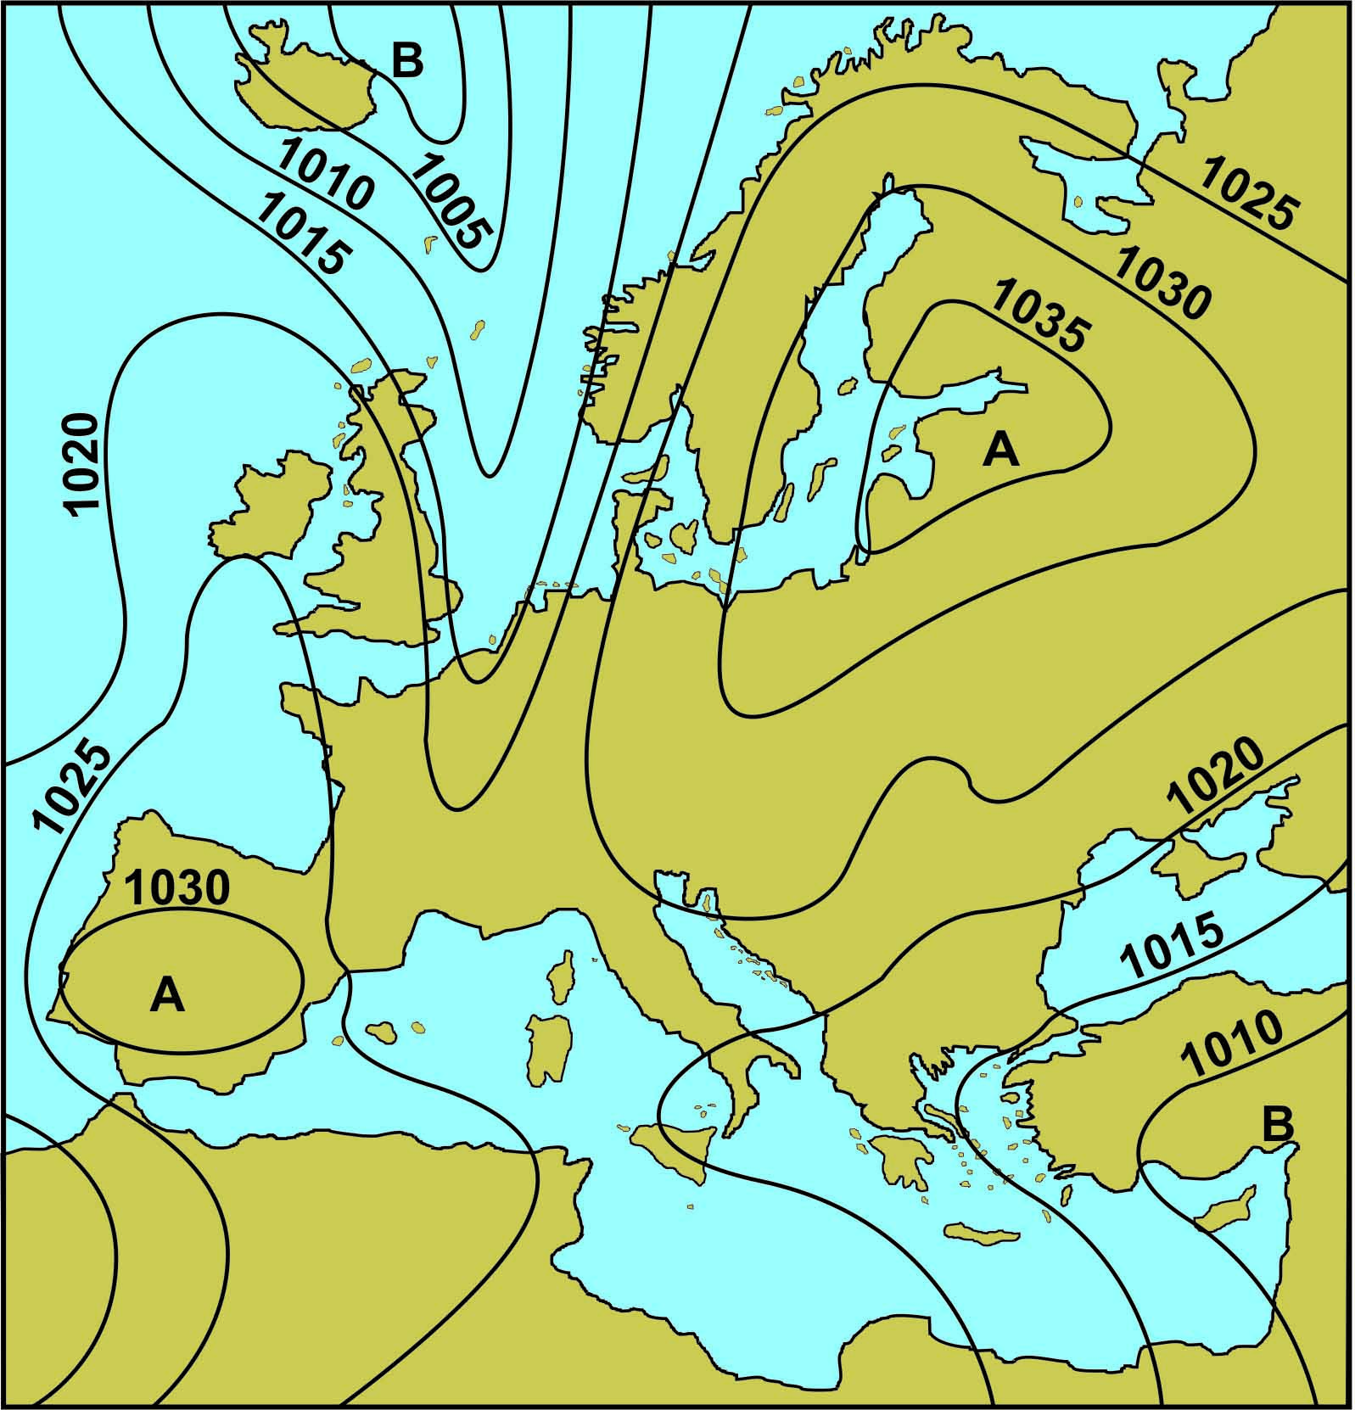
Isobare
Le isobare sono linee ideali che uniscono i punti con uguale pressione atmosferica al livello del mare o ad una certa quota altimetrica.
Immaginiamo la registrazione istantanea della pressione di una stazione a Torino P = 1.000 hPa, valore apparentemente tipico di una depressione. L’altitudine è 250 m s.l.m. Se la pressione diminuisce di 8,5 hPa ogni 100 m di quota (- 8,5 hPa/hm), rispetto al livello del mare risultano 2,5 hm. Pertanto la pressione riportata al livello marino è pari a P = 1.000 + 8,5·2,5 = 1.017 hPa, quindi un valore anticiclonico.

Slide 6
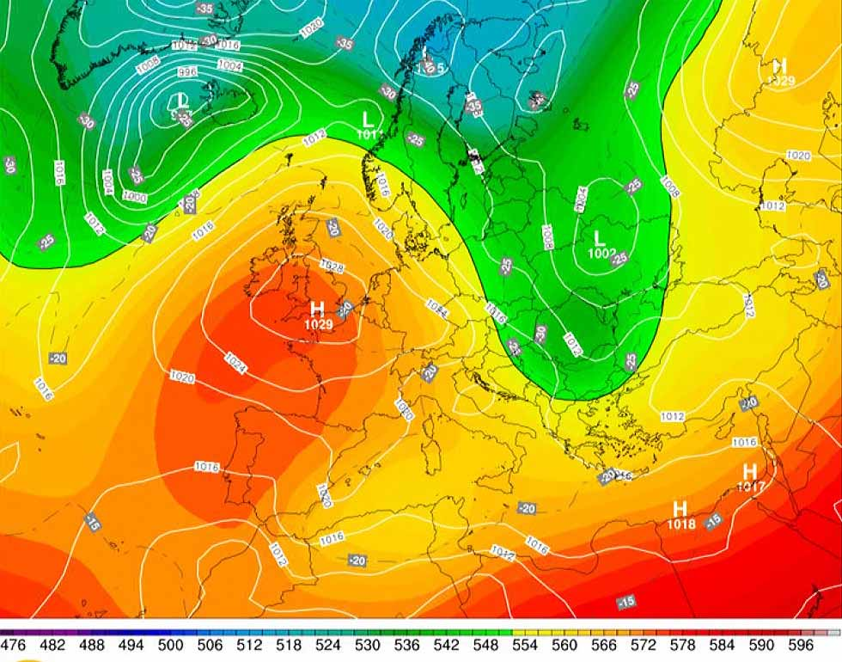
Isobare e mappa a 500 hPa
La mappa illustra le iso-ipse relative alle altitudi-ni alle quali risulta una pressione di 500 hPa (media troposfera) che, grosso modo si colloca intorno a 5.000 ÷ 6.000 m s.l.m.
Come nelle carte topo-grafiche si utilizzano i colori per indicare i “ril-ievi” (alte pressioni; H) e le depressioni (basse pressioni; L), con indi-cazioni dei rispettivi va-lori (in decametri) sulla base della scala riporta-ta in basso.
Risulta una certa coe-renza con l’andamento delle isobare nel distin-guere le aree anticiclo-niche (H) da quelle de-pressionarie (L), ma le isoipse permettono di
definire meglio l’andamento delle correnti, le vere responsabili degli spostamenti dei sistemi nuvolosi e dei fenomeni ad essi associati. Ricordiamo che, nel nostro emisfero, i venti si muovono in senso orario intorno ai massimi ed antiorario intorni ai minimi.

Slide 7
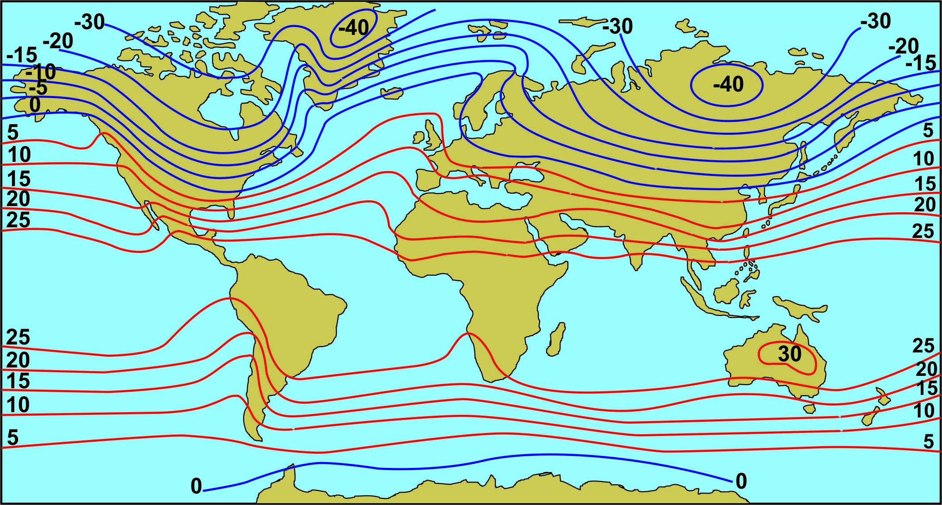
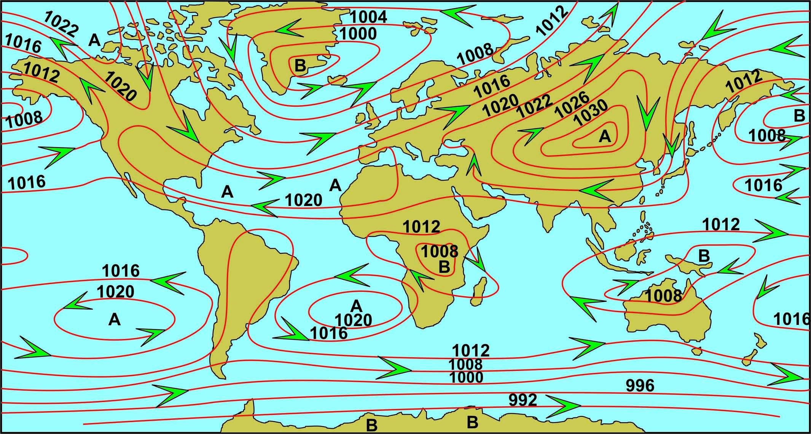
Temperature e isobare globali (inverno): terre e mari si scaldano diversamente
Temperature medie men-sili [°C] del mese di gen-naio (isoterme).
Isobare del mese di gen-naio (valori indicati in hPa; P_{standard} = 1 atm = 1 bar = 1.013 mbar = 1.013 hPa).

Slide 8
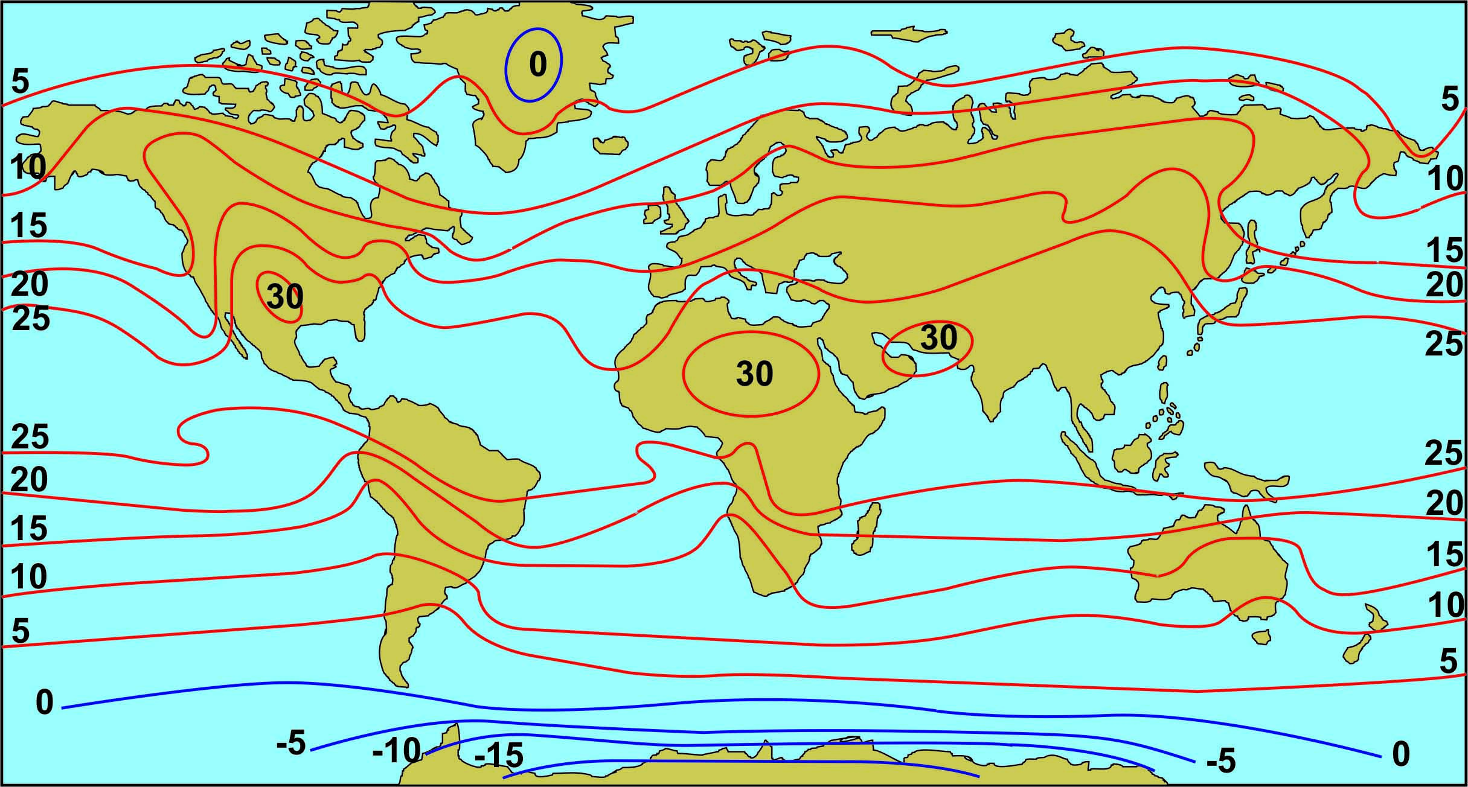
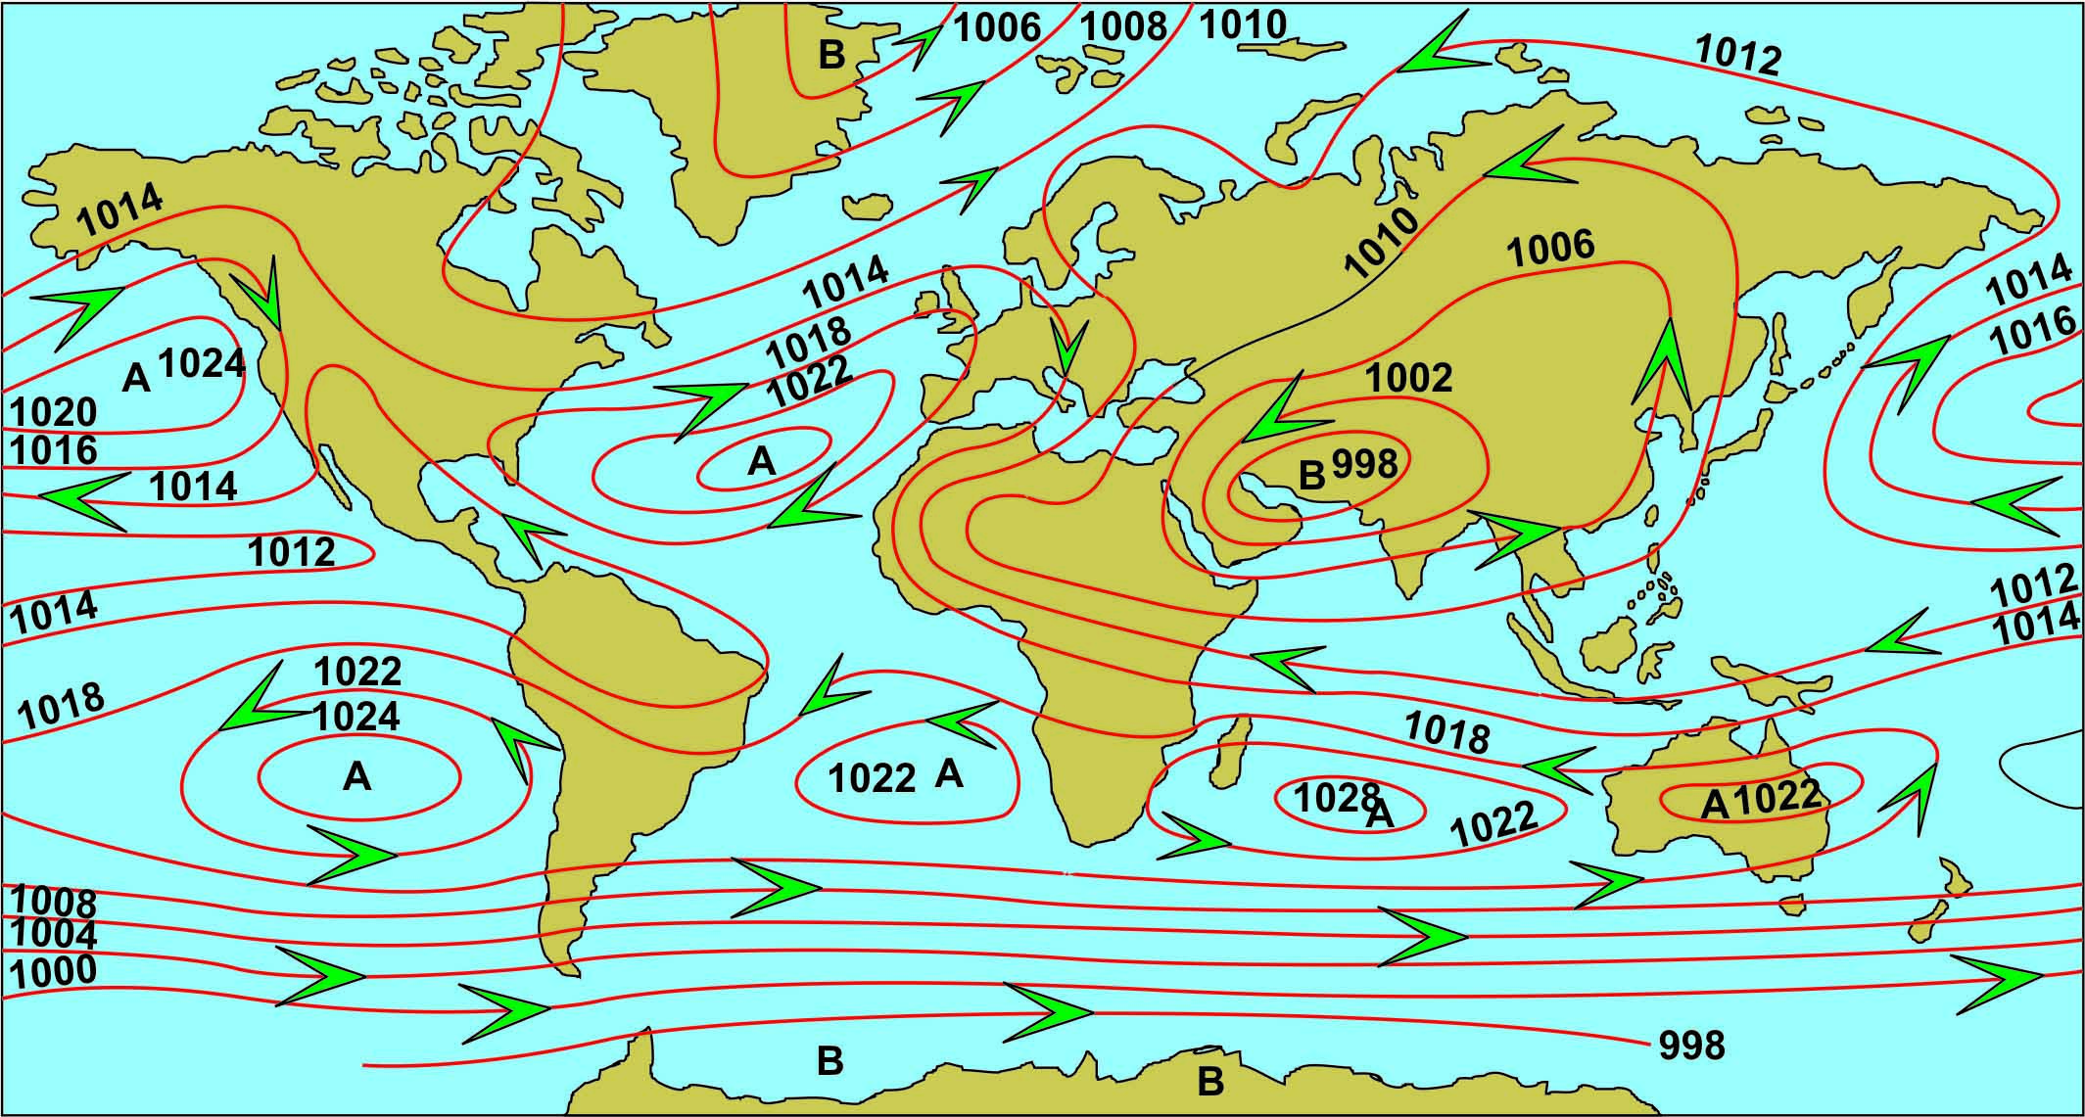
Temperature e isobare globali (estate): terre e mari si scaldano diversamente
Temperature medie men-sili [°C] del mese di luglio (isoterme).
Isobare medie del mese di luglio (valori indicati in hPa; P_{standard} = 1 atm = 1 bar = 1.013 mbar = 1.013 hPa).

Slide 9
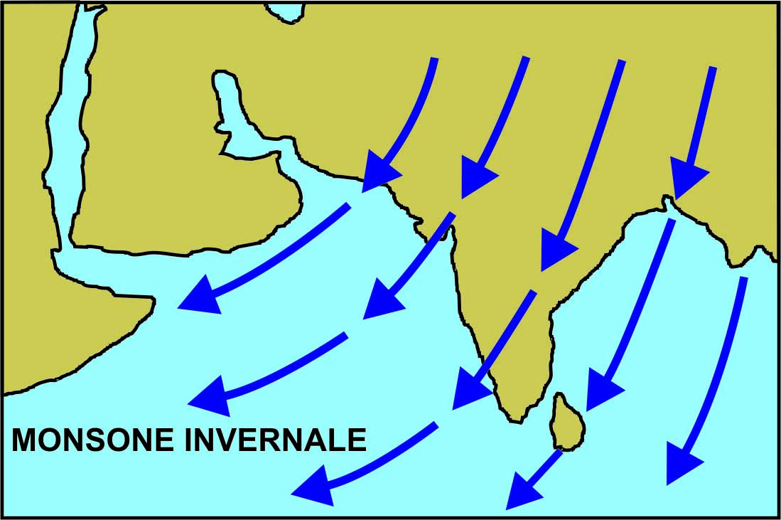
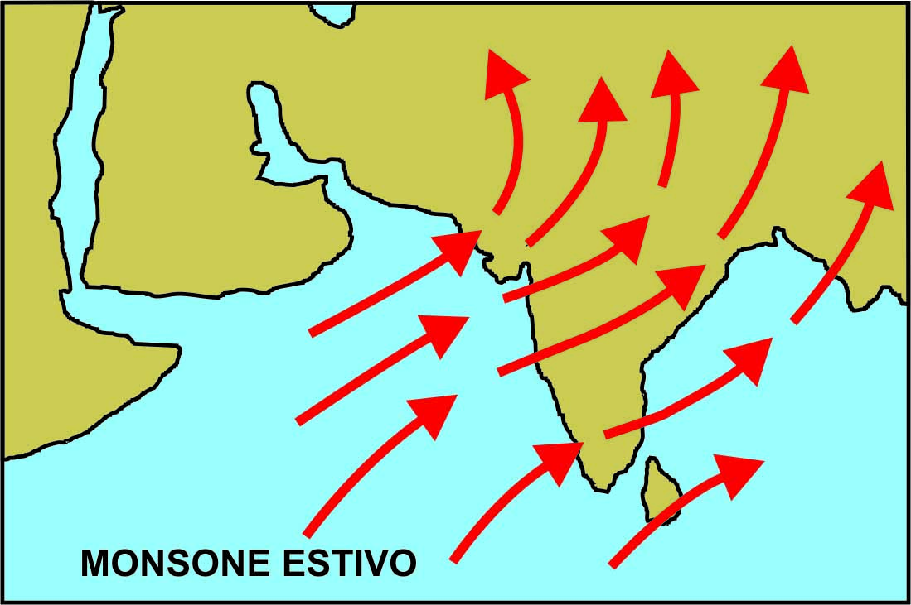
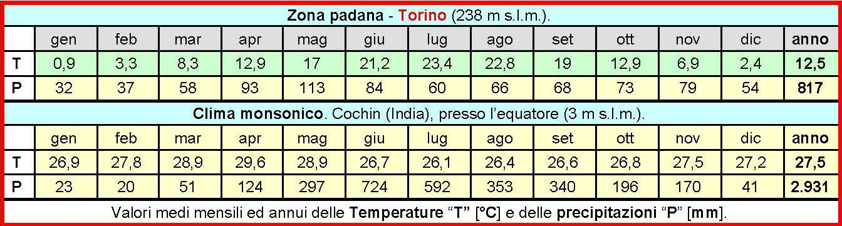
Il caso speciale dei monsoni (estate/inverno): terra e mare si scaldano diversamente
Nell’inverno i monsoni “soffiano” da Nord/Est a Sud/Ovest (a sinistra); in estate da Sud/Ovest a Nord/Est (a destra). Nell’inverno l’aria dal continente è più fredda e secca determinando un periodo poco piovoso. In estate l’aria dal mare, carica di umidità, è costretta a salire di quota quando incontra il continente, determinando precipitazioni particolarmente copiose.

Slide 10
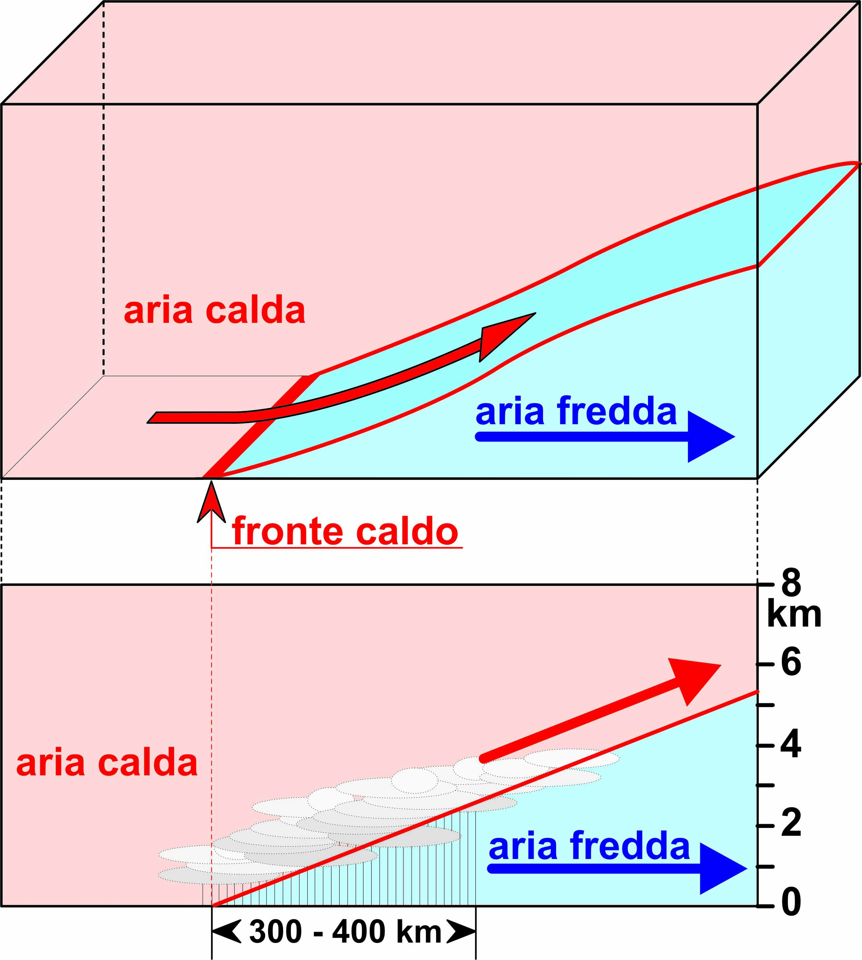
L’aria si muove ed incontra altra aria: fronte caldo
La macchina del tempo promuove la circolazione globale dell’atmosfera; l’aria si sposta senza sosta, con movimenti orizzontali e verticali, al suolo e in quota. L’azione della macchina dipende dall’energia solare che riscalda in modo diso-mogeneo porzioni diverse della Terra che si scaldano/raffreddano con intensità diverse a seconda che si tratti di terre emerse o di oceani. Nel gioco entra anche l’acqua; l’aria muovendosi cambia il suo stato fisico (pressione, volume, tem-peratura) e l’acqua in essa contenuta, evaporata dagli oceani, dai laghi, dal terreno, traspirata dai vegetali, condensa in goccioline formando nubi e determinando precipitazioni (pioggia, grandine, neve), oppure l’aria diventa più “secca”.
Una massa d’aria si muove in prossimità di un terreno, che per comodità immaginiamo senza rilievi. Essa incontri un’altra massa d’aria più fredda: la prima sormonta la seconda perché più leggera, che quindi sale di quota, si dilata e si raffredda con conseguente condensazione. Si formano nubi prevalentemente alte e stratificate, seguite da strati più bassi che provocano la pioggia. È uno strato d’aria calda che sormonta e spinge una massa d’aria fredda, dove la linea di contatto al suolo fra le due viene detta fronte caldo. Una situazione analoga a quella descritta si ha spesso in inverno sulla Pianura Padana; essa costituisce un vero e proprio “cuscinetto” d’aria fredda, sul quale, quando spirano venti meridionali carichi di umidità raccolta dal Mediterraneo, scorre uno strato d’aria calda con conseguente formazione di nubi e talora nevicate anche abbondanti.

Slide 11
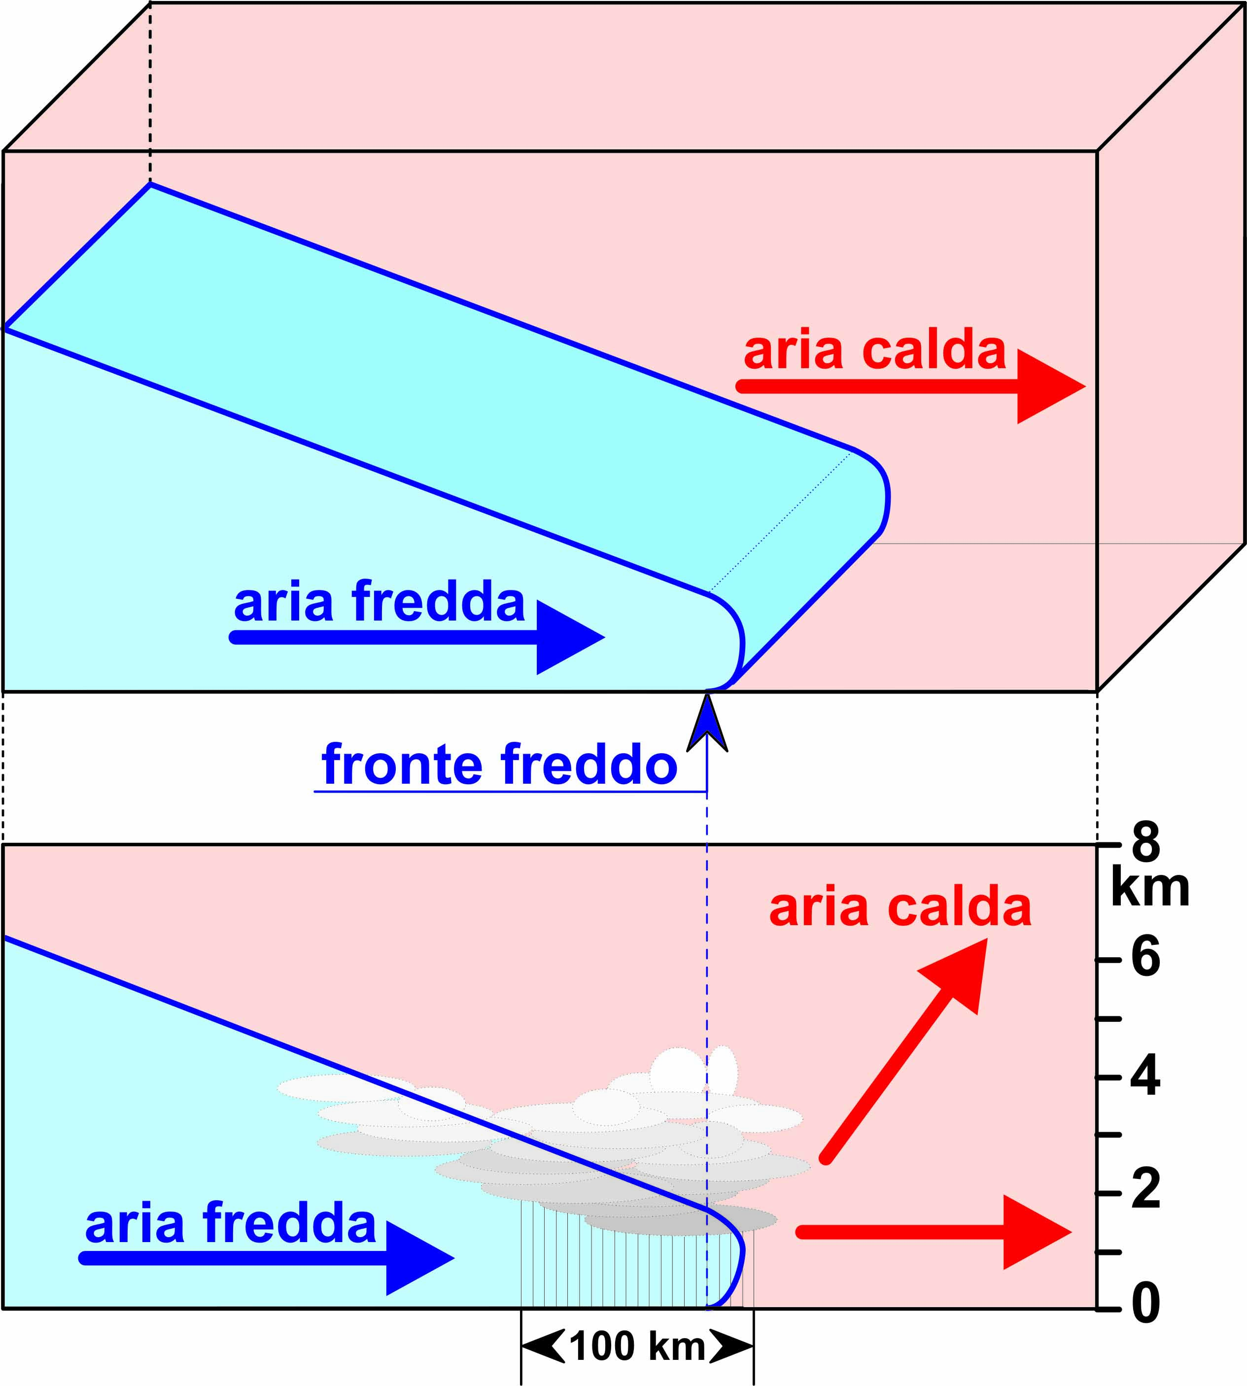
L’aria si muove ed incontra altra aria: fronte freddo
Il passaggio da stato gassoso a liquido o solido è facilitato dalla presenza di nuclei di condensazione, particelle igro-scopiche attorno alle quali si raccolgono le molecole d’acqua. Essi sono costituiti dal pulviscolo atmosferico e sembra anche dal cloruro di sodio, mobilizzato dal vento dagli spruzzi delle onde marine e trasportato a grande distanza. Il diametro delle gocce (quando non sono sottili aghi di ghiaccio) è pari a 0,004 ÷ 0,1 mm. In aria ferma scendono con una velocità di ∼ 1 cm/sec; una debole corrente le mantiene in quota. Se il diametro > 0,1 mm le gocce scendono più rapide (fino a 1 m/sec), possono unirsi fra loro e diventare vere e proprie gocce di pioggia, con diametro di 1 ÷ 5 mm.
Una massa d’aria fredda, nel suo spostamento al suolo, incontra una massa d’aria più calda; questa viene violentemente sollevata (scalzata) verso l’alto con la prima che vi si incunea al di sotto. L’aria calda sale velocemente in quota dilatandosi e raffreddandosi, con formazione di nubi prevalentemente cumuliformi, vere e proprie “torri” con grande sviluppo verticale, spesso nubi temporalesche, così spesse, da risultare quasi nere ed in grado di provocare rovesci (piogge intense). La linea di contatto fra le due masse d’aria al suolo viene detta fronte freddo. In Italia situazioni del genere si hanno in occasione di invasioni di masse d’aria provenienti da Nord o da Nord/Nord - Ovest (venti di tramontana) e da Est o da Nord/Est (venti di Bora).

Slide 12
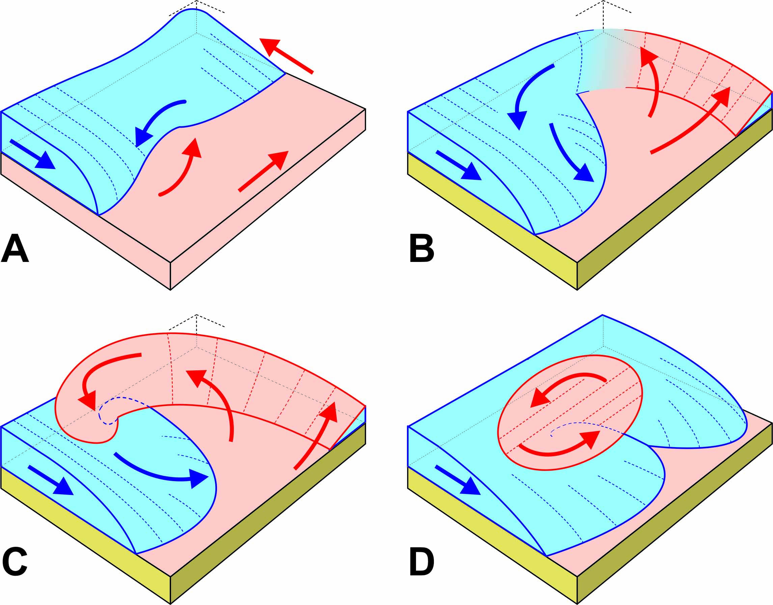
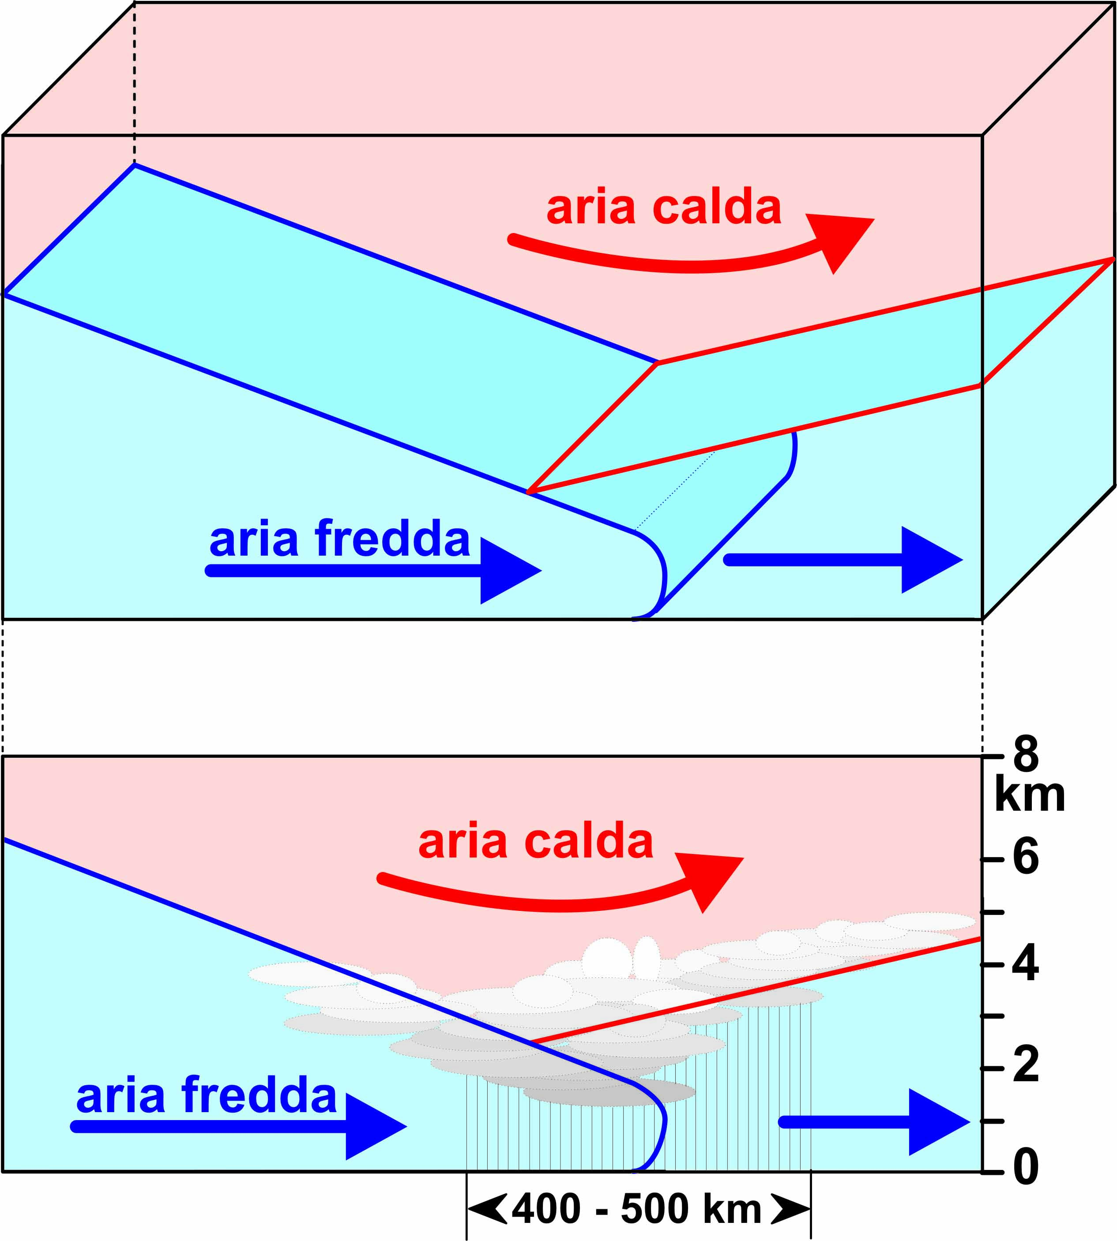
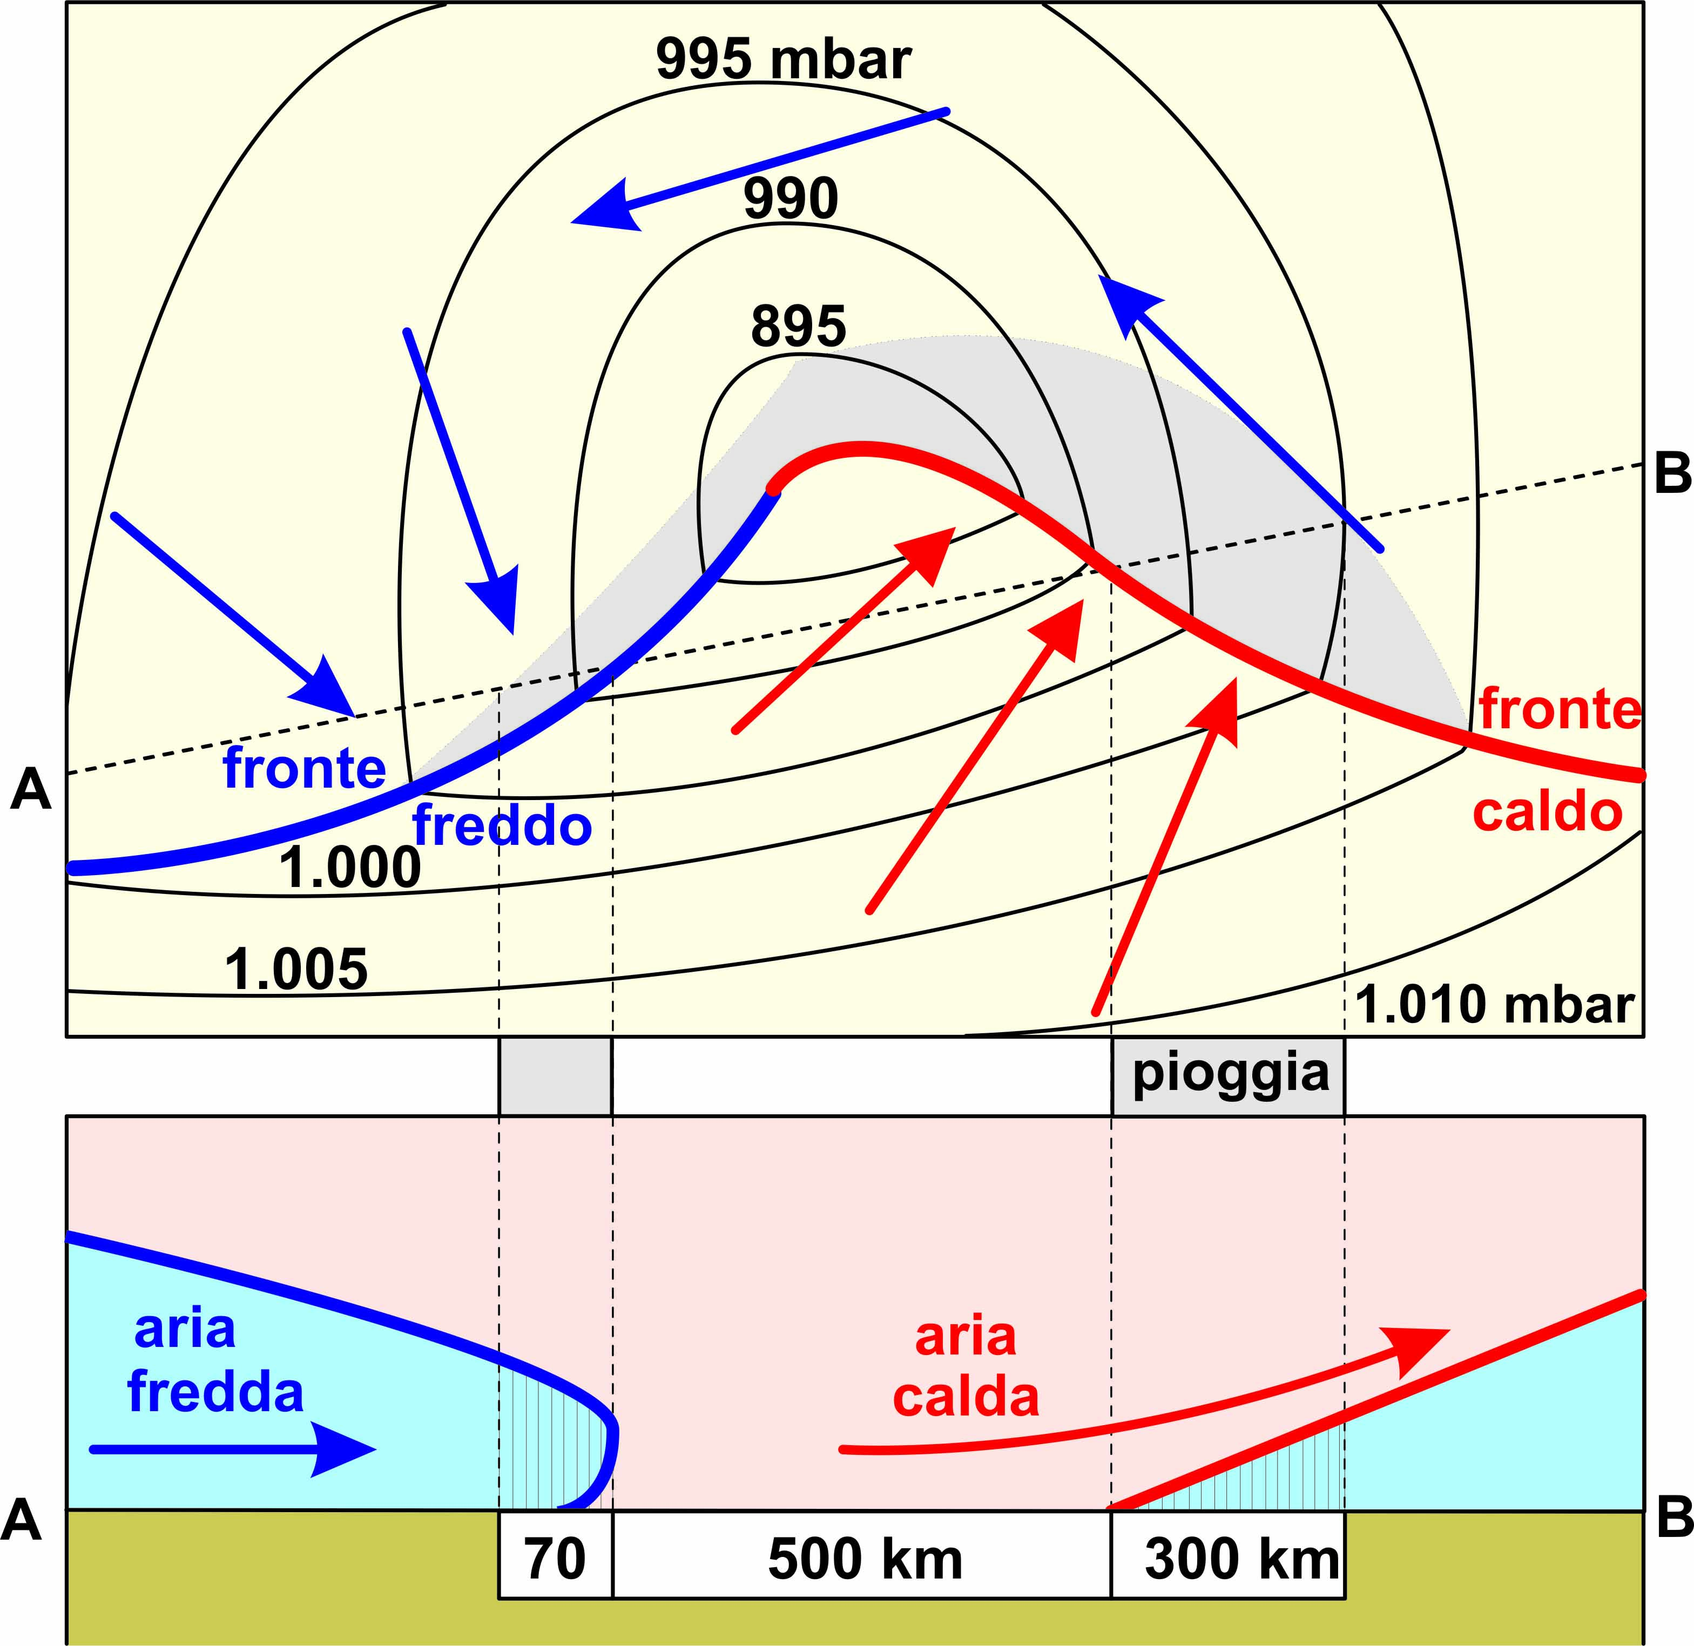
L’aria si muove ed incontra altra aria: fronte occluso e perturbazioni
Masse d’aria fredda e calda vengono in contatto (A). La Terra ruota Est ➔ Ovest, quindi l’aria fredda si sposta a Sud nella parte Ovest della figura. L’aria calda, che si trova a Sud, con velocità periferica superiore, sovrasta quella più fredda nella parte Est della figura. L’aria fredda si “incunea” nell’aria calda diventando un fronte freddo (B). L’aria calda “spinge” quella fredda (fronte caldo). Si forma una depressione (vortice ciclonico) con andamento caratteristico delle isobare. Il fronte freddo, più irruento e più veloce, raggiunge quello caldo, prima nel centro del vortice, dove erano meno distanti, poi in periferia (C).
Quando il fronte
freddo raggiunge e so-vrasta quello caldo (fronte occluso), l’aria calda è isolata a forma-re un cuscinetto sulla fredda. Il vortice diventa un unico fronte occluso con una cellula residua d’aria calda (D) che esaurisce la sua ener-gia fino a sparire (ritor-no ad una situazione simile a quella iniziale).

Slide 13
In sintesi: ciò che è importante sapere (emisfero boreale)
Pochi ed essenziali concetti servono per tentare di capire come si muove l’atmosfera nel suo complesso, tenuto conto dei molteplici fattori (soprattutto diversa distribuzione di terre e mari, catene montuose, inclinazione dell’asse di rotazione terrestre,...) che condizionano il semplice modello a celle convettive. Il modello che descrive la macchina del tempo nei dettagli è troppo complesso, tanto che per farlo “funzionare” sono necessari i computer più potenti. Limitiamoci pertanto a giocare recitando il ruolo dei meteorologi (commento delle vicende di ieri e attuali e previsioni del tempo), ipotizzando che quanto prima illustrato sia ben chiaro. Se così è ci basta tenere sempre a mente i seguenti aspetti fondamentali:
L’aria si muove dalle alte alle basse pressioni.
Quando l’aria si muove tende a spostarsi verso destra.
L’aria si allontana dalle alte pressioni con movimento a spirale in senso orario.
L’aria viene attratta dalle basse pressioni con movimento a spirale in senso antiorario.
L’aria fredda è più “pesante”, tende a comprimersi in basso ed a muoversi verso Sud.
L’aria calda è più “leggera” tende a dilatarsi verso l’alto ed a muoversi verso Nord.
Nelle aree di bassa pressione fra le celle convettive avviene il contatto tra masse d’aria con caratteri diversi (più o meno fredde/calde, umide/secche,...).
Le terre emerse si scaldano e si raffreddano molto più facilmente e velocemente rispetto alle acque dei mari e degli oceani e del ghiaccio (spiegare perché).

